Slide 1


ㄷ
Cloud App. Modernization 전문가를 위한
Mid. Workshop 발표자료
- 1조 괜찬조 -
발표자 : 우동근(Woo)
2022. 05. 02

Slide 2
목차
PJT 소개 및 Vision
Team 소개
프로젝트 관리 (Agile 활동 및 협업)
Micro Service 설계
서비스 시나리오
기능적 요구사항
비기능적 요구사항 - 트랜잭션, 장애격리, 성능
이벤트 스토밍
이벤트 도출
Actor / Command 도출
Aggregate 도출
Bounded Context 도출
Policy 추가 및 Context Mapping
전술적 설계
마이크로 서비스 Mapping
헥사고날 아키텍처 다이어그램 도출
마이크로 서비스 명세
아키텍처 Overview
담당 마이크로 서비스 모델링
마이크로 서비스 식별 과정
전체 일정

Slide 3
PJT 소개 및 Vision
프로젝트
EV Power Guard 전기차 충전소 고장 신고 커뮤니티 서비스
Vision
EV POWER GUARD 는 전기차 충전소를 효율적으로 사용하고자 하는 니즈를 가진 전기차 오너를 위한 전기차 충전소 고장 신고 커뮤니티 서비스로 고객은 충전기 고장을 빠르게 공유할 수 있고, 충전소 관리자는 관리 비용 / 효율 측면에서 충전소 인프라를 관리 할 수 있는 점이다. 기존 서비스의 단순 충전소 안내 기능과 다르게 우리 제품은 회원간 실시간 고장신고/접수 기능과 커뮤니티를 통한 다양한 활동이 차별점이다.

Slide 4
Team 소개
적극적이고, 활발한 의사소통, 좋은 분위기, 서로 배려하는 마음을 가진 괜찬조
팀명 | 역할 | 이름 / 호칭 | 본부 | 담당 서비스 | 비고
1조 < 괜찬조 > | Scrum Master | 허성훈(제이든) | Digital Process 혁신 | 차계부 | 프로젝트 관리 (애자일 적용)
 | 행동대장 | 우동근(Woo) | Hi-Tech Digital 그룹 | 계정관리 | Scrum Team 참여
 | Time Keeper | 신윤주(YOON) | T Biz. Digital 그룹 | 후기 | Scrum Team 참여
 | Product Owner | 전진모(jin) | Digital플랫폼개발그룹 | 충전소 관리, 고장 접수처리 | Architecture
 | Speaker | 신종훈(hoon) | Hi-Tech Digital 그룹 | 고장신고, 커뮤니티 | Scrum Team 참여
 | 서기 | 이송호(song) | T Biz. Digital 그룹 | 즐겨찾기, MyPage | Scrum Team 참여
 | Coach | 유해식(해리쓴) | Digital Process 혁신 |  | 피드백, 코칭

Slide 5
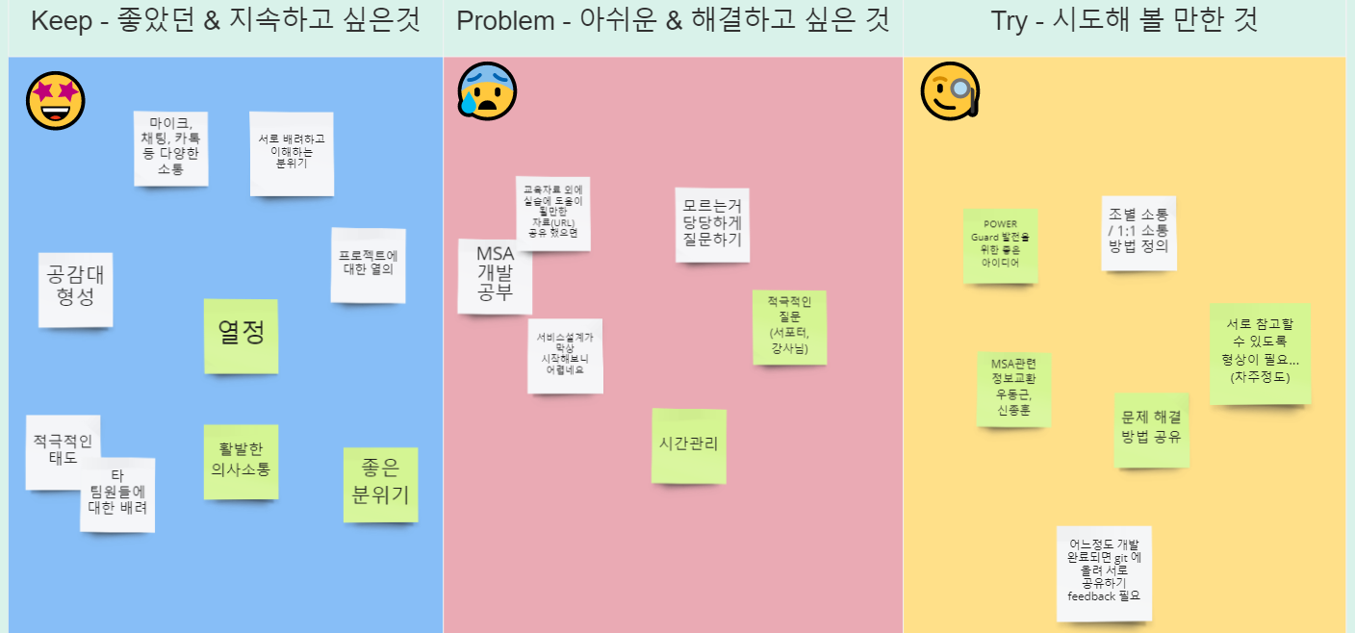
Team 소개

Slide 6
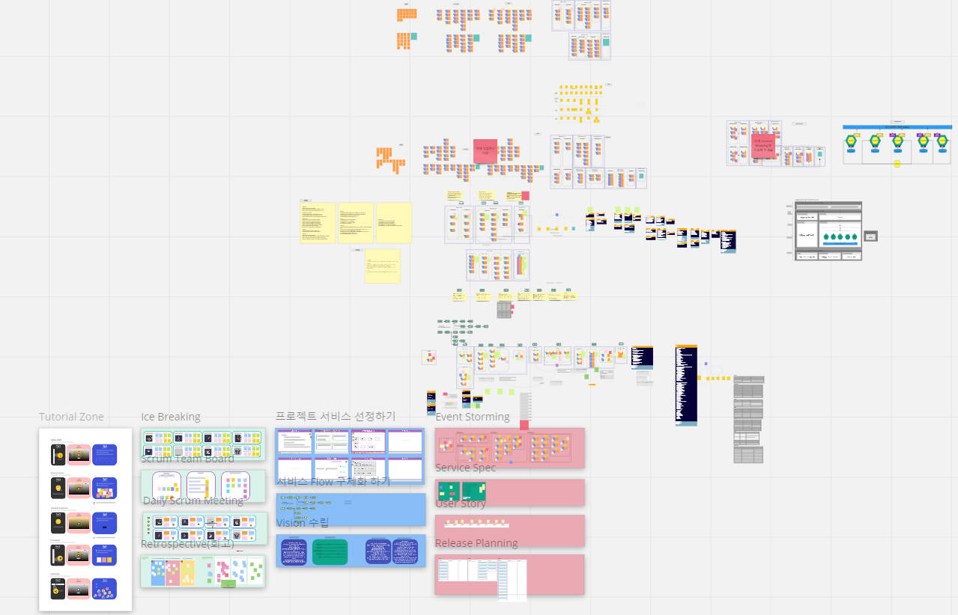
Team 소개

Slide 7
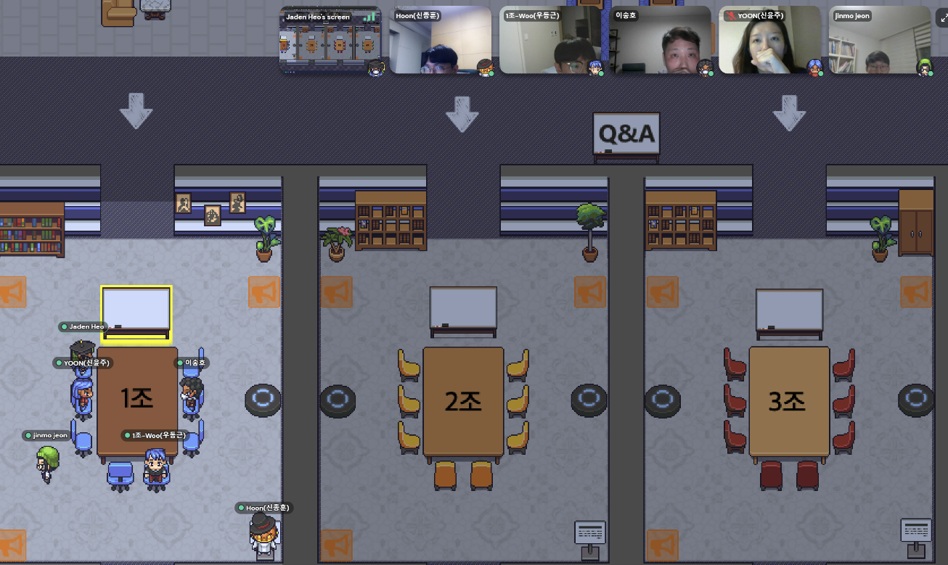

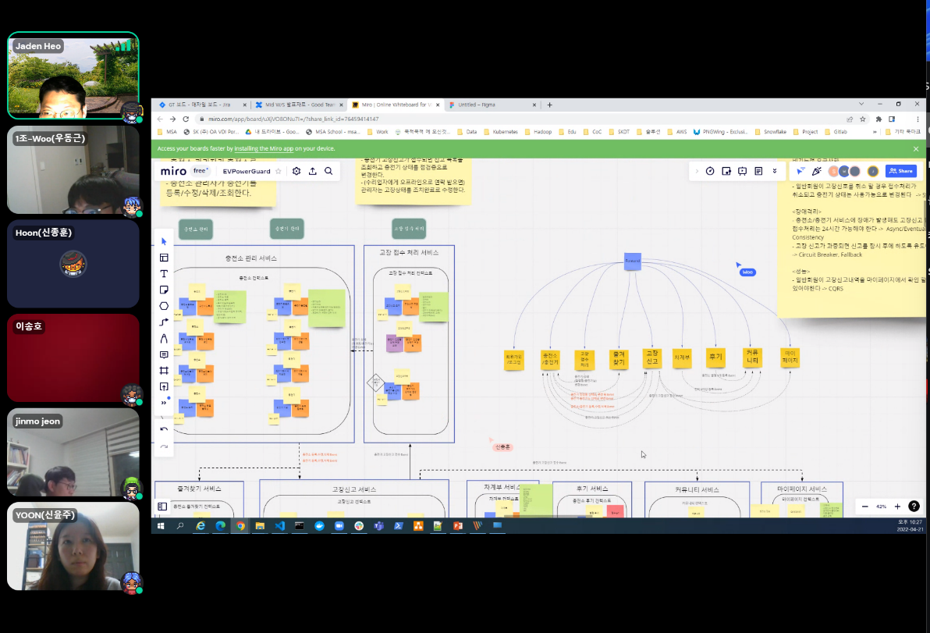
프로젝트 관리 (Agile 활동 및 협업) - 1
Agile 활동을 통한 작업현황 공유 및 피드백, 비대면 작업환경을 극복하기 위한 다양한 도구 활용
Daily Scrum - 작업현황 공유, 장애 제거
Sprint Review - 스프린트 결과물 리뷰
Retrospective - 일하는 방식 개선
사용도구 – 카카오톡, Gather Town
비대면 협업을 위한 Miro 사용

Slide 8
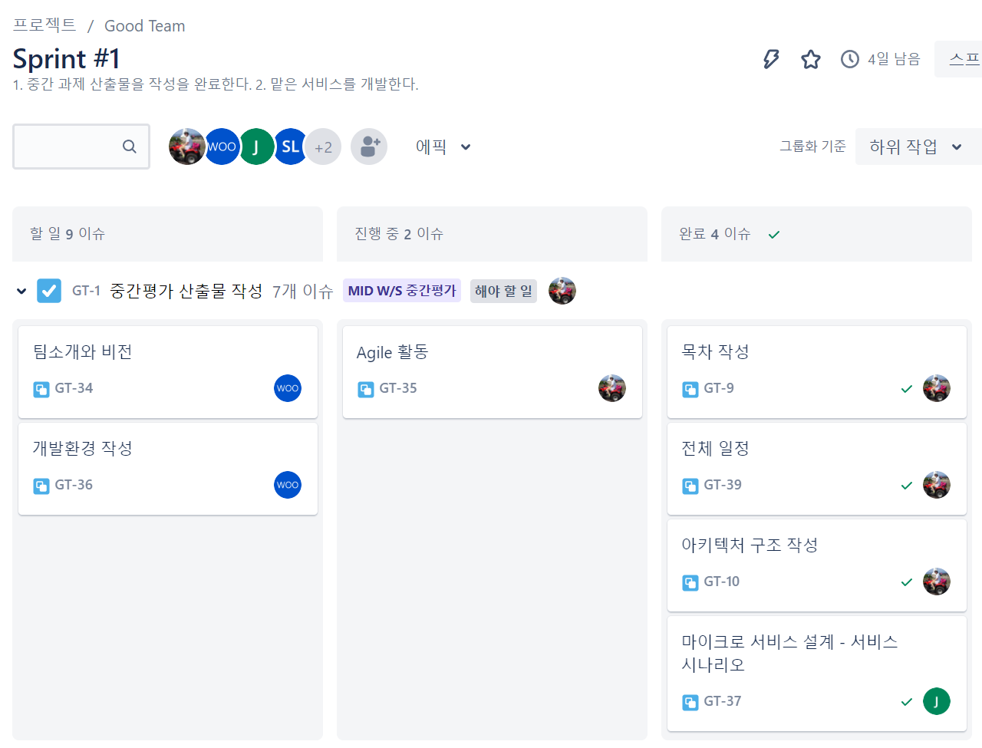
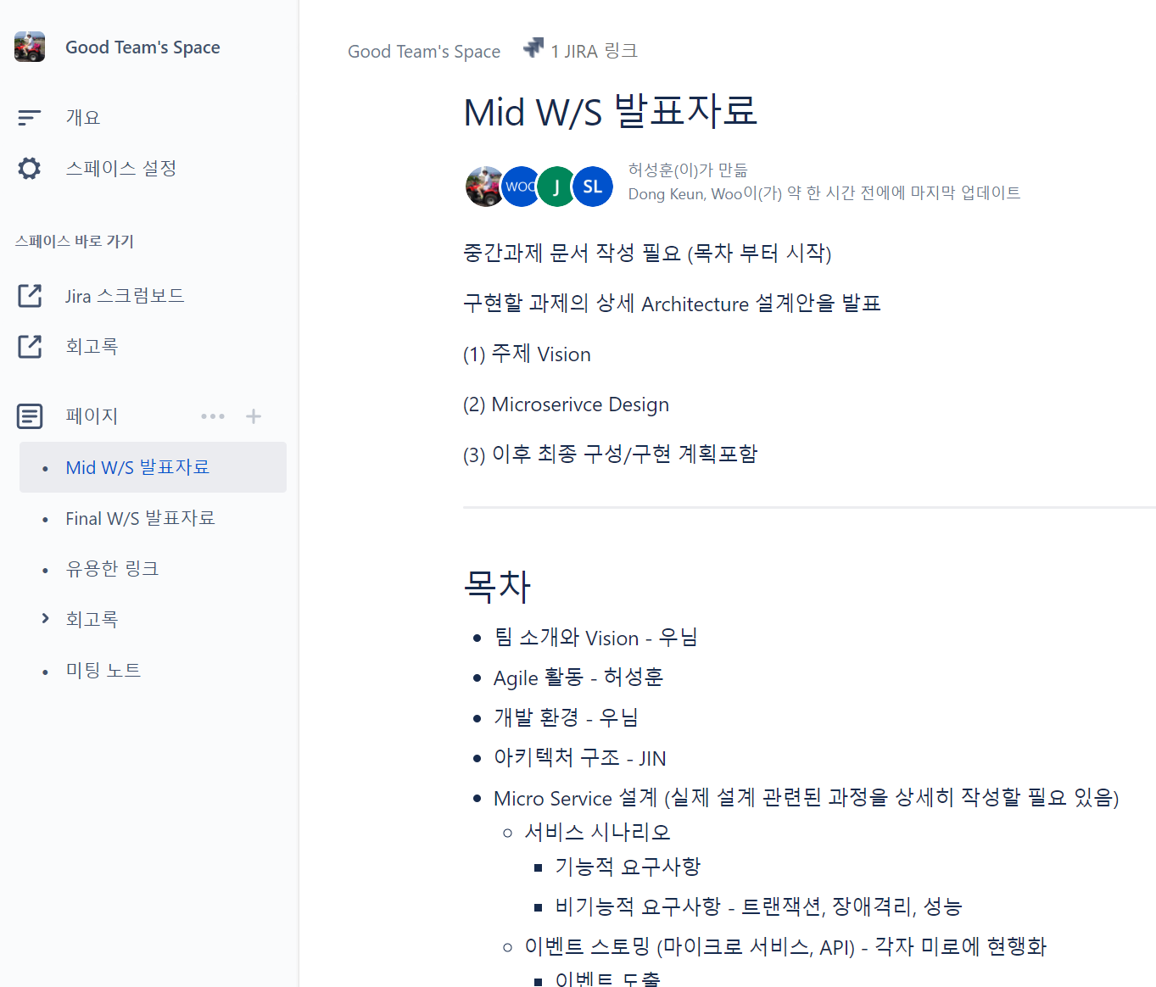
프로젝트 관리 (Agile 활동 및 협업) - 2
Agile 활동을 통한 작업현황 공유 및 피드백, 비대면 작업환경을 극복하기 위한 다양한 도구 활용
Sprint 를 통한 실시간 일정관리
사용도구 – Jira
협업 및 산출물 정리
사용도구 - Confluence

Slide 9
Micro Service 설계 - 서비스 시나리오
기능적 요구사항
<계정관리>
- 충전소 관리자가 회원 가입을 한다.
- 충전소 관리자는 회원 정보를 수정 및 탈퇴를 할 수 있다
- 충전소 관리자는 로그인을 하거나 로그아웃을 할 수 있다
- 고객은 회원 가입을 한다.
- 일반 회원은 회원 정보를 수정 및 탈퇴를 할 수 있다
- 일반 회원은 로그인을 하거나 로그아웃을 할 수 있다
- 일반적인 회원가입 말고도, SNS를 통해서 회원가입을 할 수 있다.
<충전소 관리>
- 충전소 관리자가 충전소를 등록/수정/삭제한다.
- 충전소 관리자가 충전기를 등록/수정/삭제한다.
- 충전소 관리자와 일반회원은 충전소를 조회한다.
- 충전소 관리자와 일반회원은 충전기를 조회한다.
- 충전기가 고장상태로 변경되면 커뮤니티에 등록된다.
- (수리업자에게 오프라인으로 연락 받으면)
관리자는 점검중 상태를 충전가능 상태로 수정한다.
<즐겨찾기>
- 일반회원은 즐겨찾기한 충전소를 조회한다
- 일반회원은 충전소 즐겨찾기를 등록 / 삭제 한다
<고장신고>
- 일반회원은 고장신고를 접수한다.
- 충전기 고장 신고가 접수되면 충전기 상태를 점검중으로 변경 요청한다.
- 충전기 상태 변경이 불가능하면 고장신고 접수가 불가능하다.
- 충전기 수리 완료되면 고장신고 처리 상태를 처리 완료로 변경한다.

Slide 10
Micro Service 설계 - 서비스 시나리오
기능적 요구사항
<차계부>
- 일반회원은 차계부를 등록할 수 있다.(충전용량, 거리, 메모를 입력)
- 일반회원이 전비 계산을 하면 전비가 계산되어 차계부에 등록된다.
- 일반회원은 본인의 차계부를 수정,삭제할 수 있다.
일반회원은 본인의 차계부를 조회할 수 있다.
<후기>
- 일반회원은 충전소이용내역을 조회한다.
- 일반회원은 충전소 후기를 등록한다.
- 일반회원은 후기 내역을 수정,삭제한다.
내가 등록한 후기를 조회한다
<커뮤니티>
- 일반 회원은 등록된 게시글 목록을 조회할 수 있다. (충전기 고장, 전비 자랑, 충전소 후기)
- 충전기 상태가 점검중으로 변경되면 게시글로 등록된다. (충전기 고장)
- 전비가 6이상일 경우 게시글로 등록 된다. (전비 자랑)
- 일반회원이 충전소 별점 5개를 등록하면 게시글로 등록 된다. (충전소 후기)
- 일반 회원은 좋아요를 등록, 삭제할 수 있다.
- 일반 회원은 댓글을 등록,수정,삭제할 수 있다.
<마이페이지>
- 일반회원은고장신고 접수 내역을 조회한다
- 일반회원은즐겨찾기 등록 내역을 조회한다
- 일반회원은 차계부 등록 이력을 조회한다
- 일반회원은충전소 후기 등록 내역을 조회한다
- 일반회원은충전소 후기 등록 내역에 좋아요 / 댓글 을 조회한다

Slide 11
Micro Service 설계 - 서비스 시나리오
비기능적 요구사항 – 트랜잭션, 장애격리, 성능
<트랜잭션>
일반 회원이 고장신고를 하면 충전기 상태가 즉시 "점검중"으로 변경된다 -> Sync
<장애격리>
- 커뮤니티 서비스에 장애가 발생해도 충전기 상태 변경과(사용가능, 점검중) 게시글은 등록 가능해야 한다 -> Async/Eventual Consistency
충전기 고장신고 상태변경이 과중되면 잠시 후에 하도록 유도한다 -> Circuit Breaker, Fallback
<성능>
- 일반회원이 고장신고내역을 마이페이지에서 확인 할 수 있어야 한다 -> CQRS

Slide 12
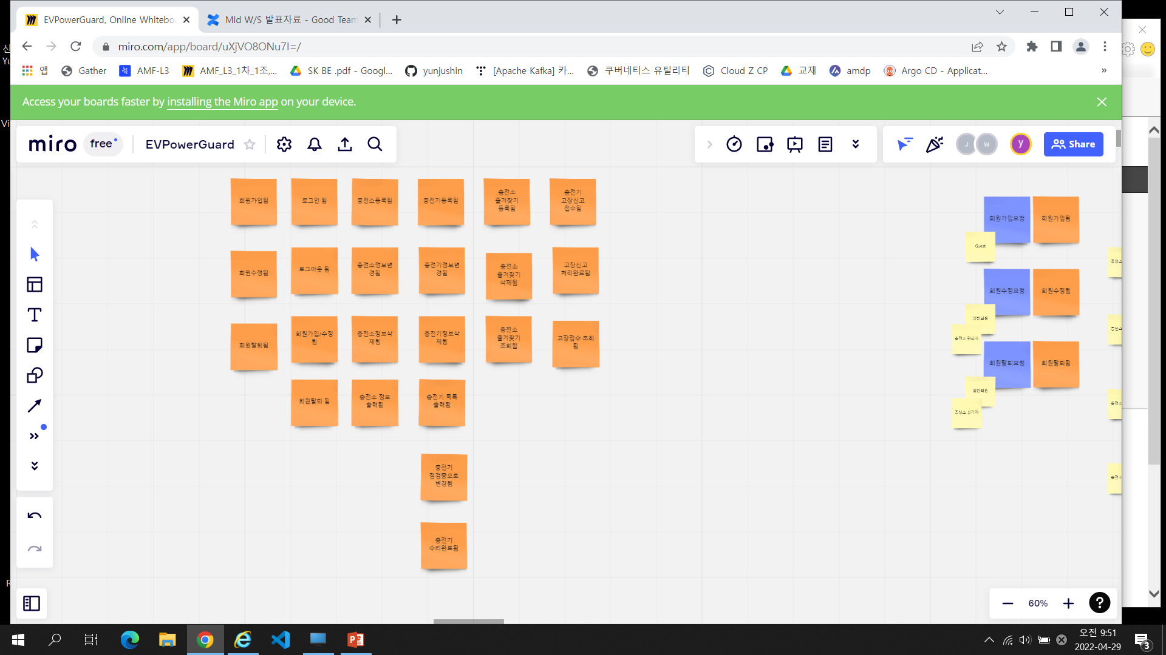
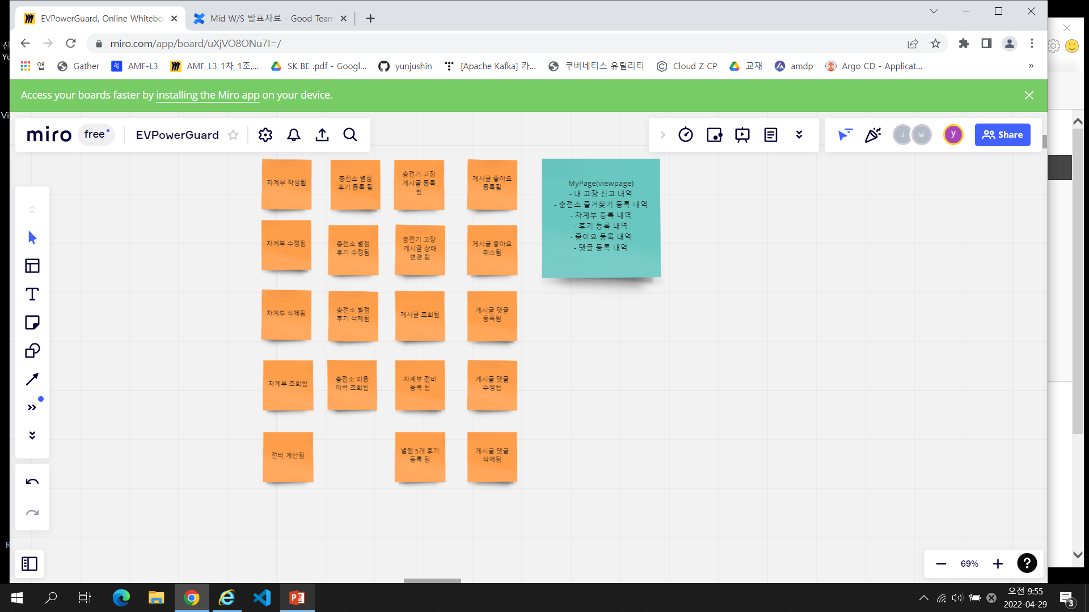
이벤트 스토밍 - 이벤트 도출

Slide 13
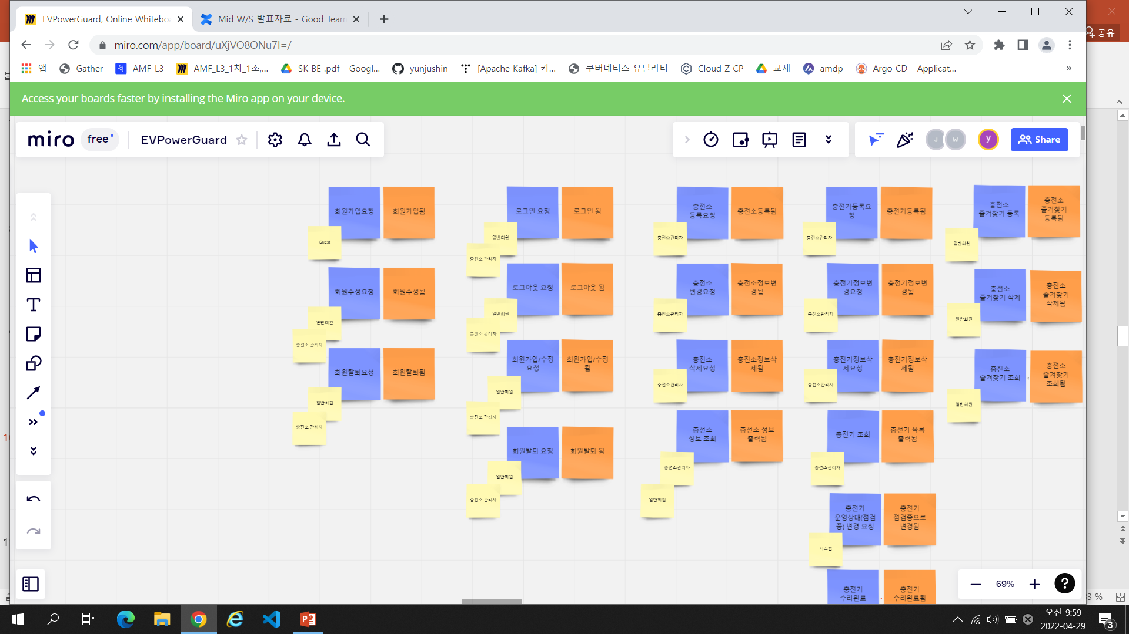
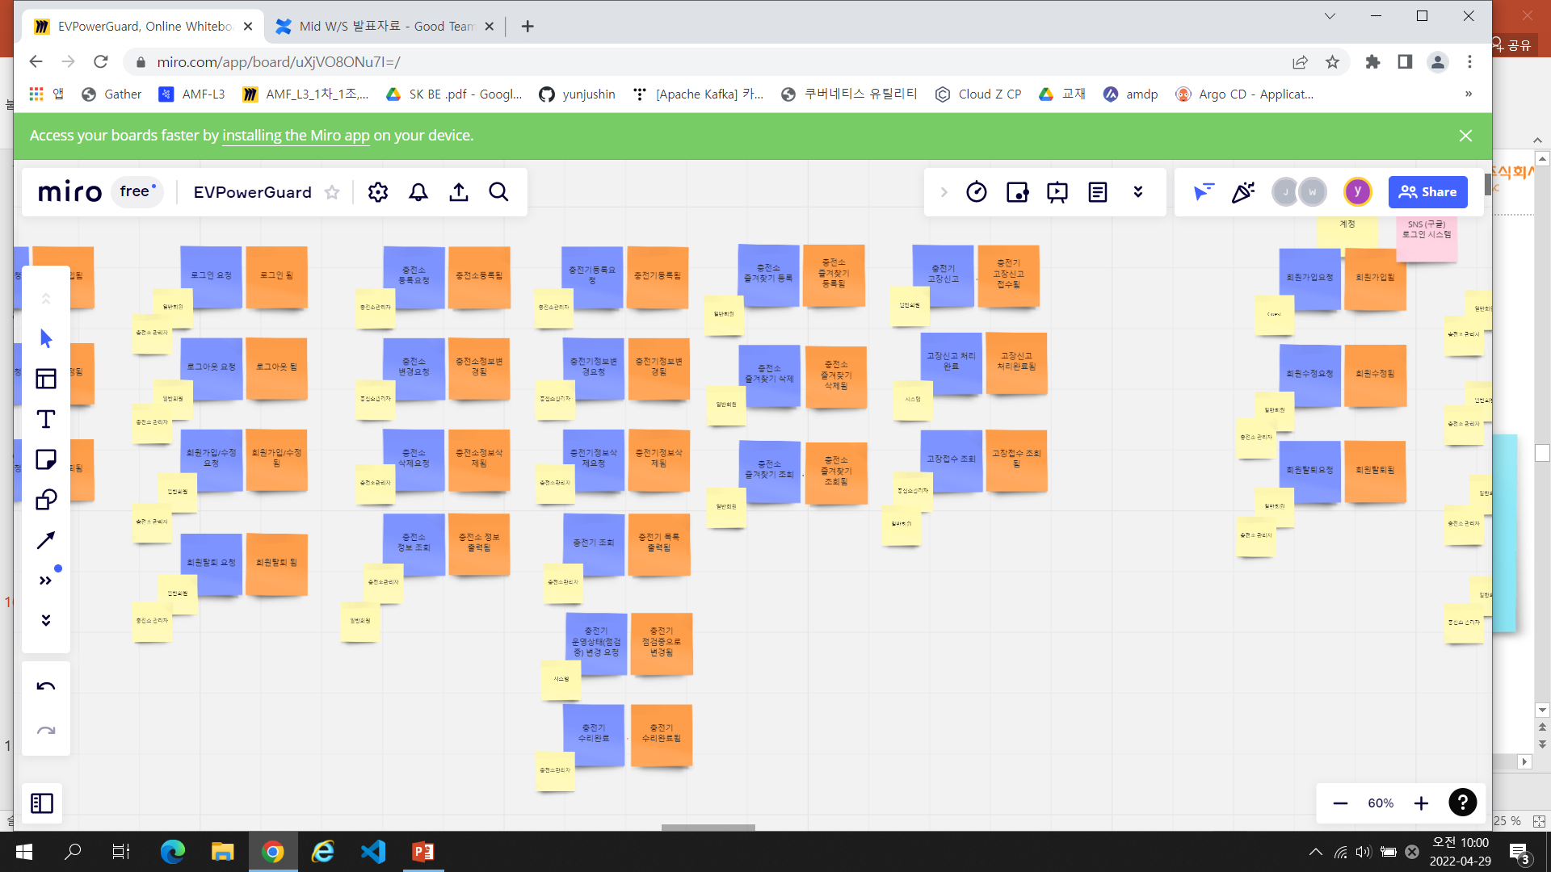
이벤트 스토밍 - Actor / Command 도출

Slide 14
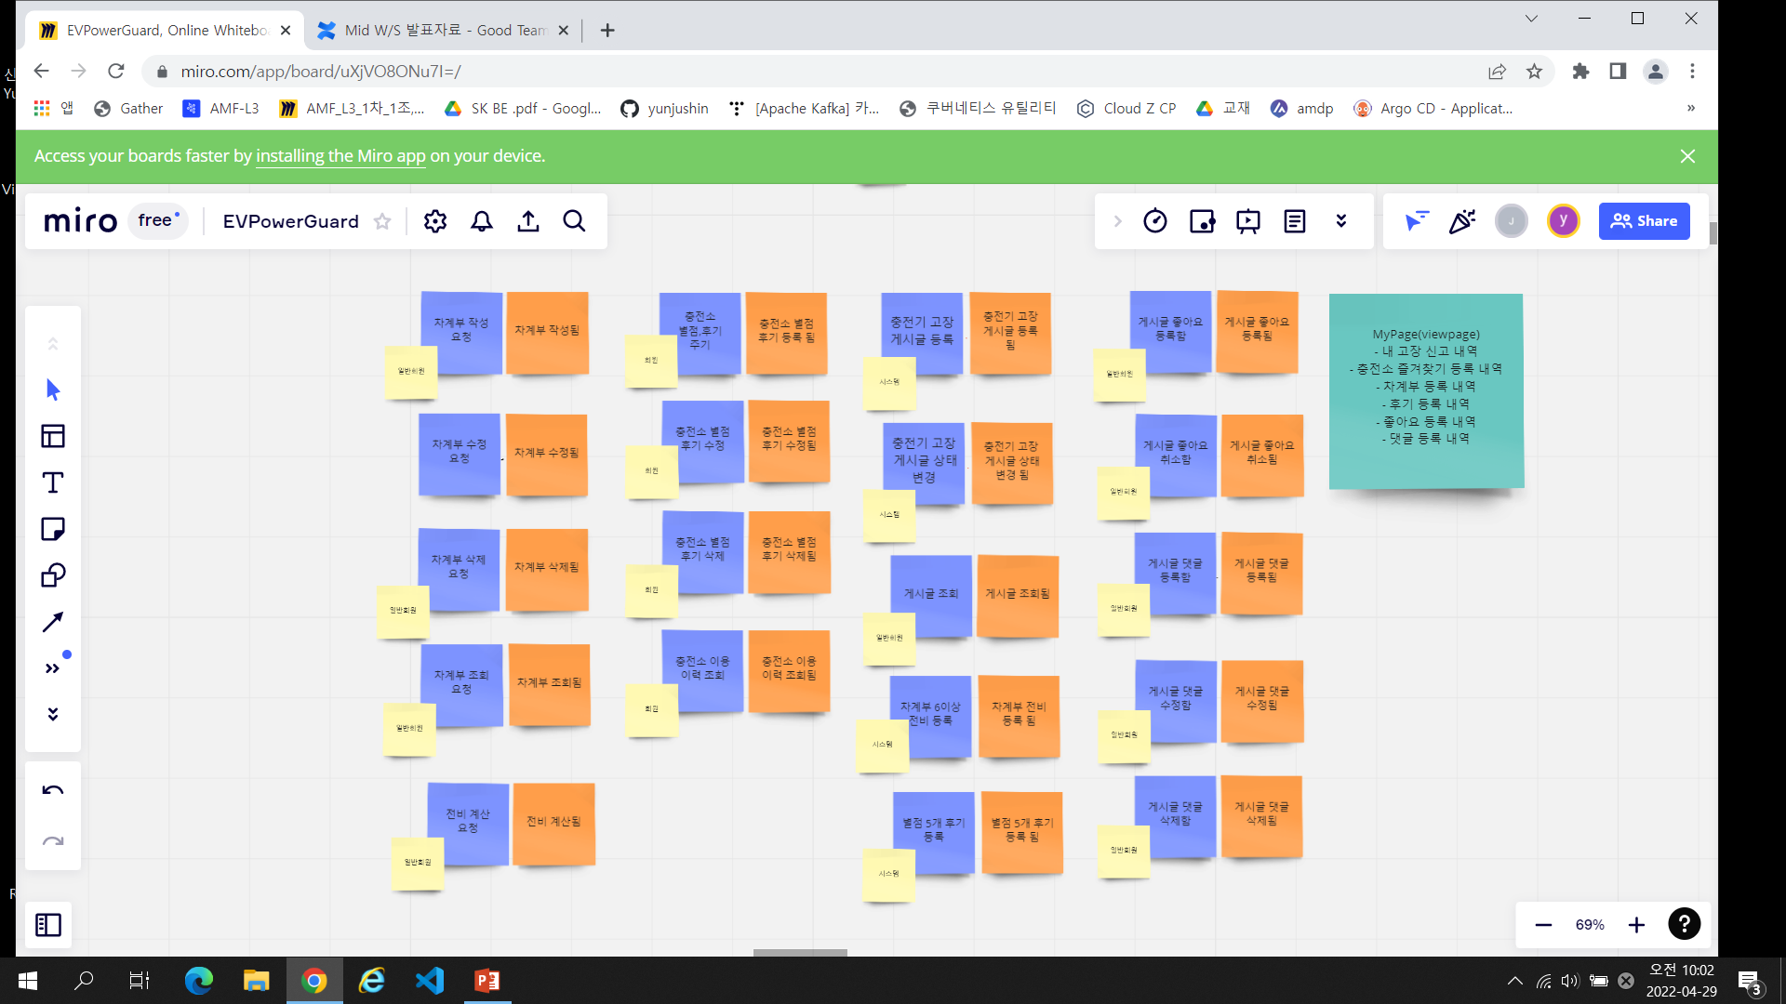
이벤트 스토밍 - Actor / Command 도출

Slide 15
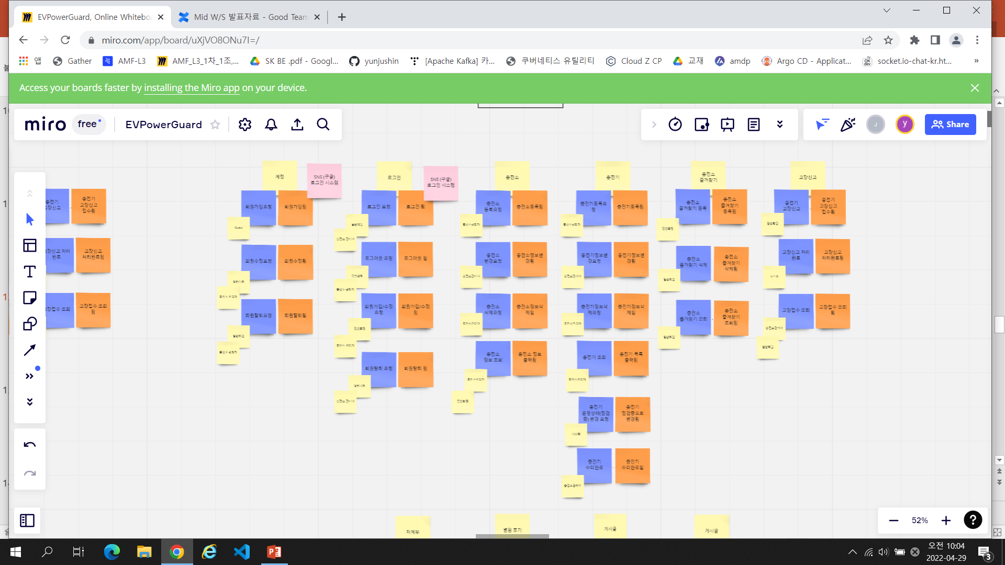
이벤트 스토밍 - Aggregate 도출

Slide 16
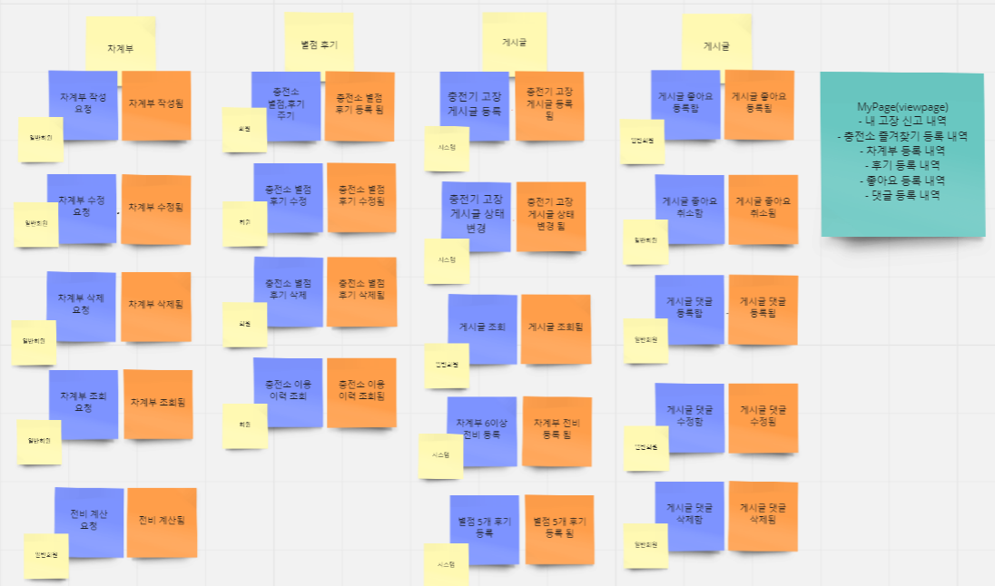
이벤트 스토밍 - Aggregate 도출

Slide 17
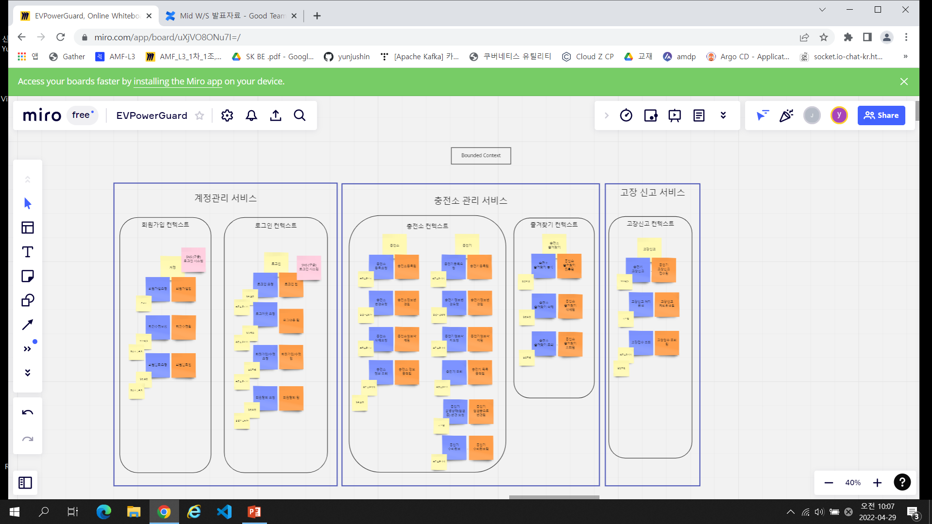
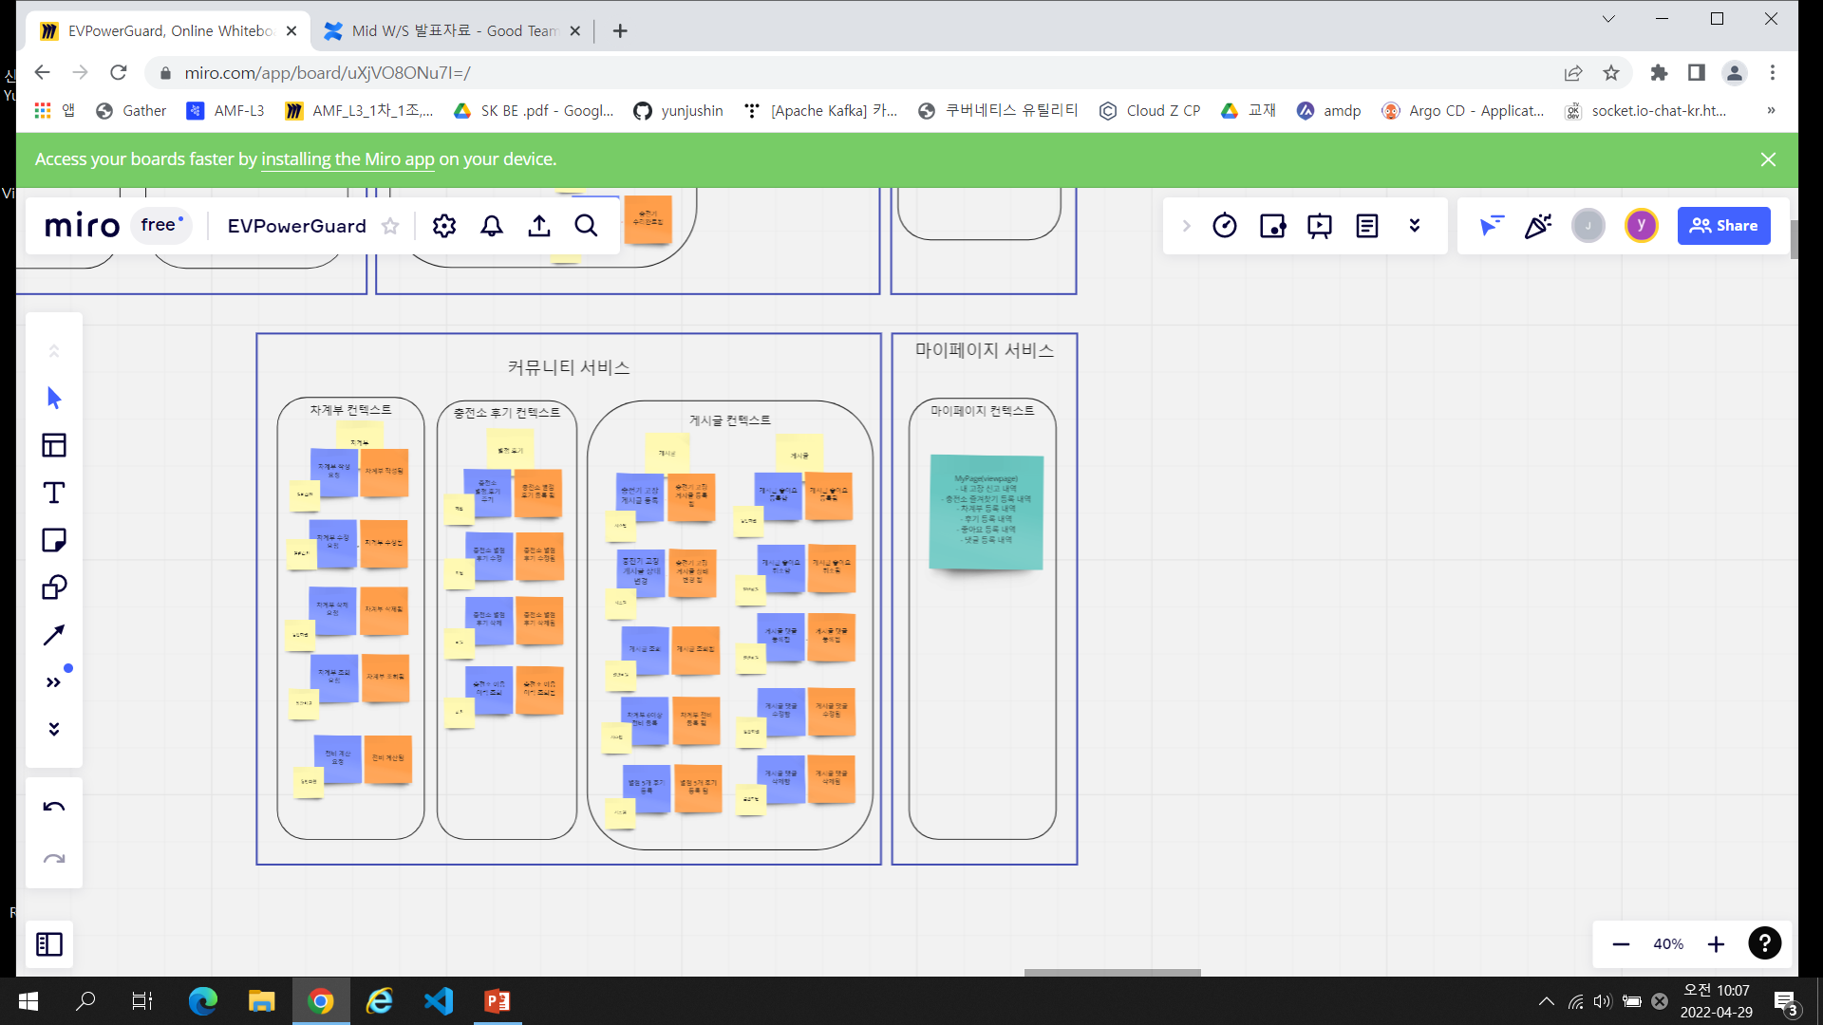
이벤트 스토밍 - Bounded Context 도출
< Core Domain 선정 >
충전소 관리 서비스는 제외하고,
고장 신고 서비스와 커뮤니티 서비스 지정

Slide 18
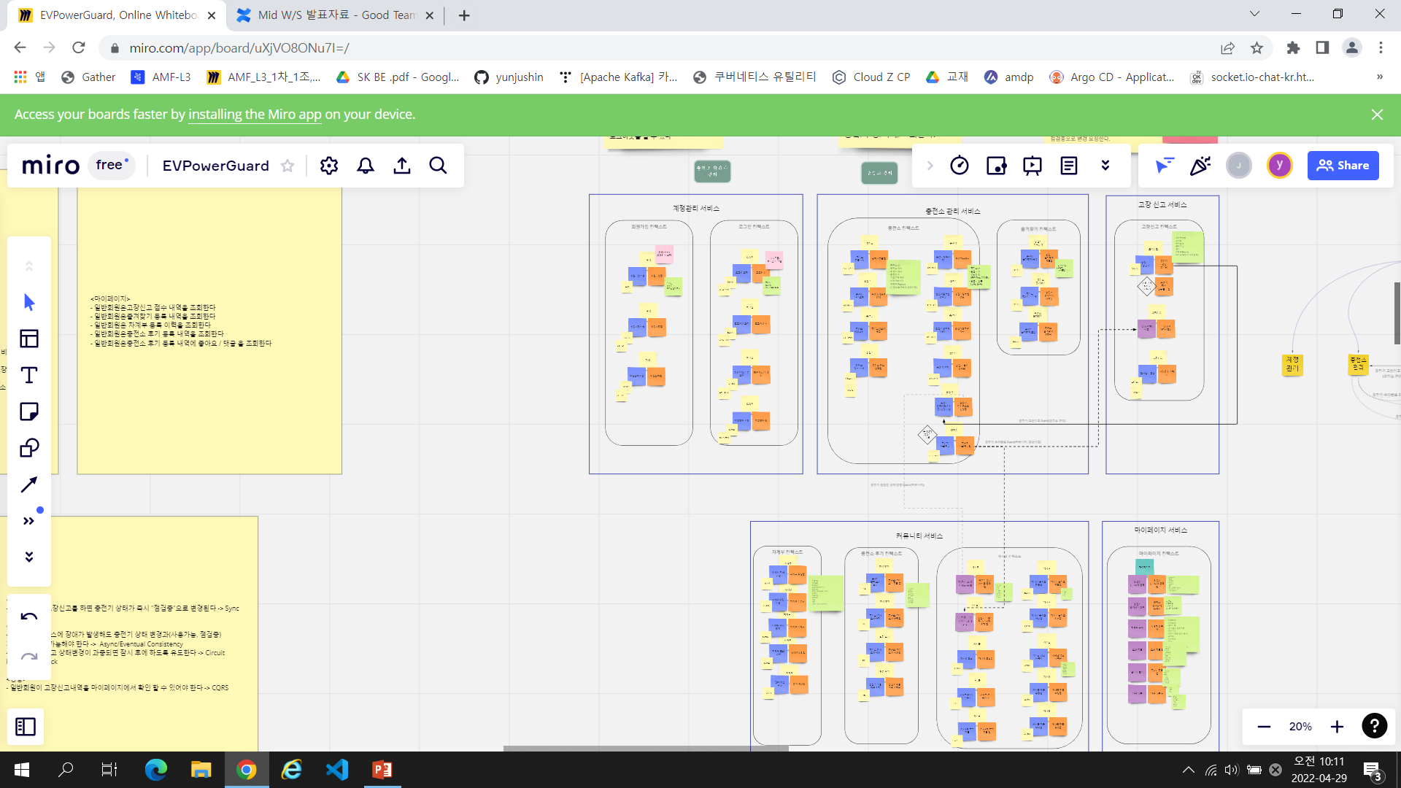
이벤트 스토밍 - Policy 추가 및 Context Mapping
Context Mapping 후 마이크로 서비스 식별되었는가?, 그리고 이렇게 식별한 이유는?
Context Mapping 후 마이크로 서비스 식별을 진행.

Slide 19
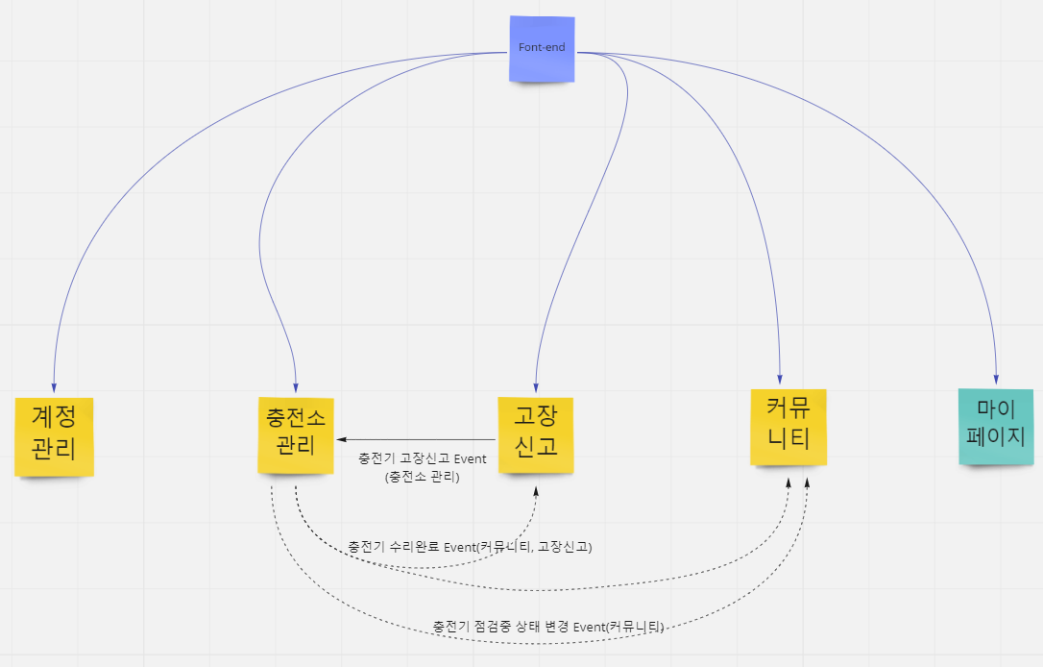
전술적 설계 - 마이크로 서비스 Mapping

Slide 20
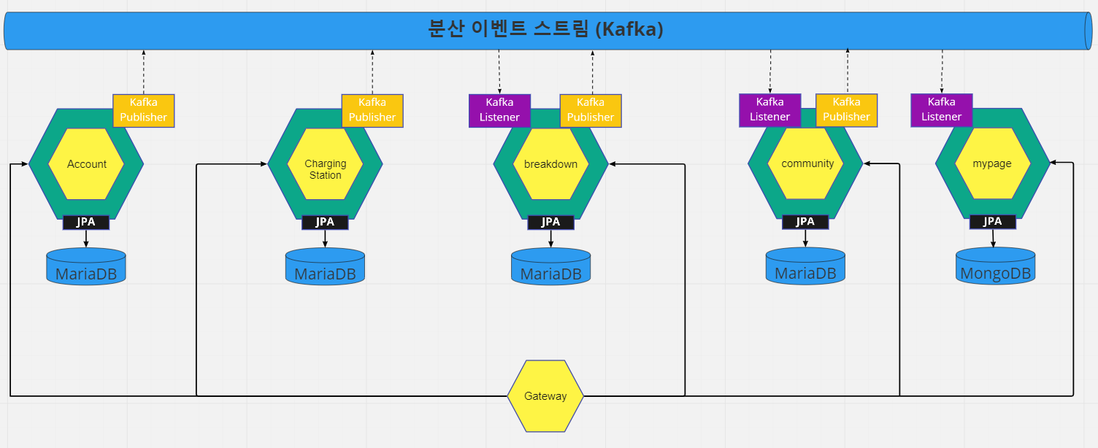
전술적 설계 - 헥사고날 아키텍처 다이어그램
마이크로 서비스는 각자의 DB 를 가지며, mypage의 경우 조회 성능향상을 위한 MongoDB 사용

Slide 21
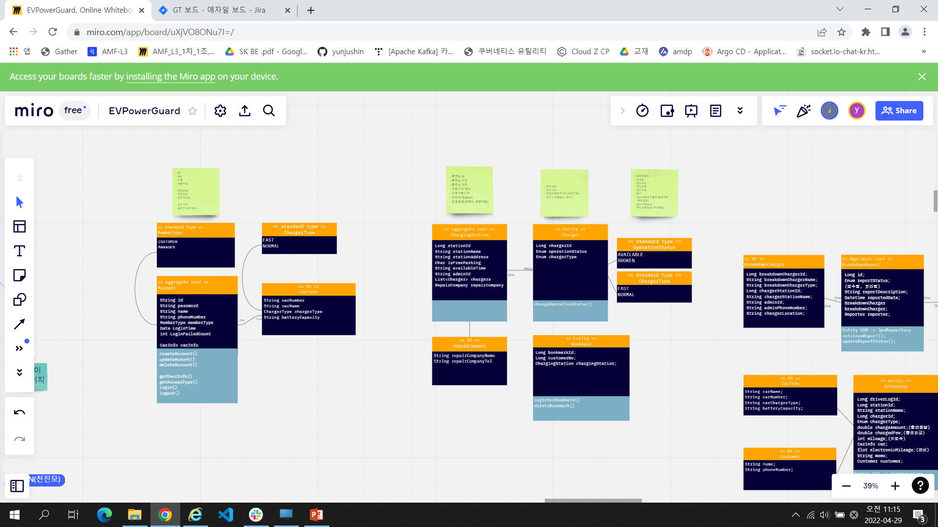
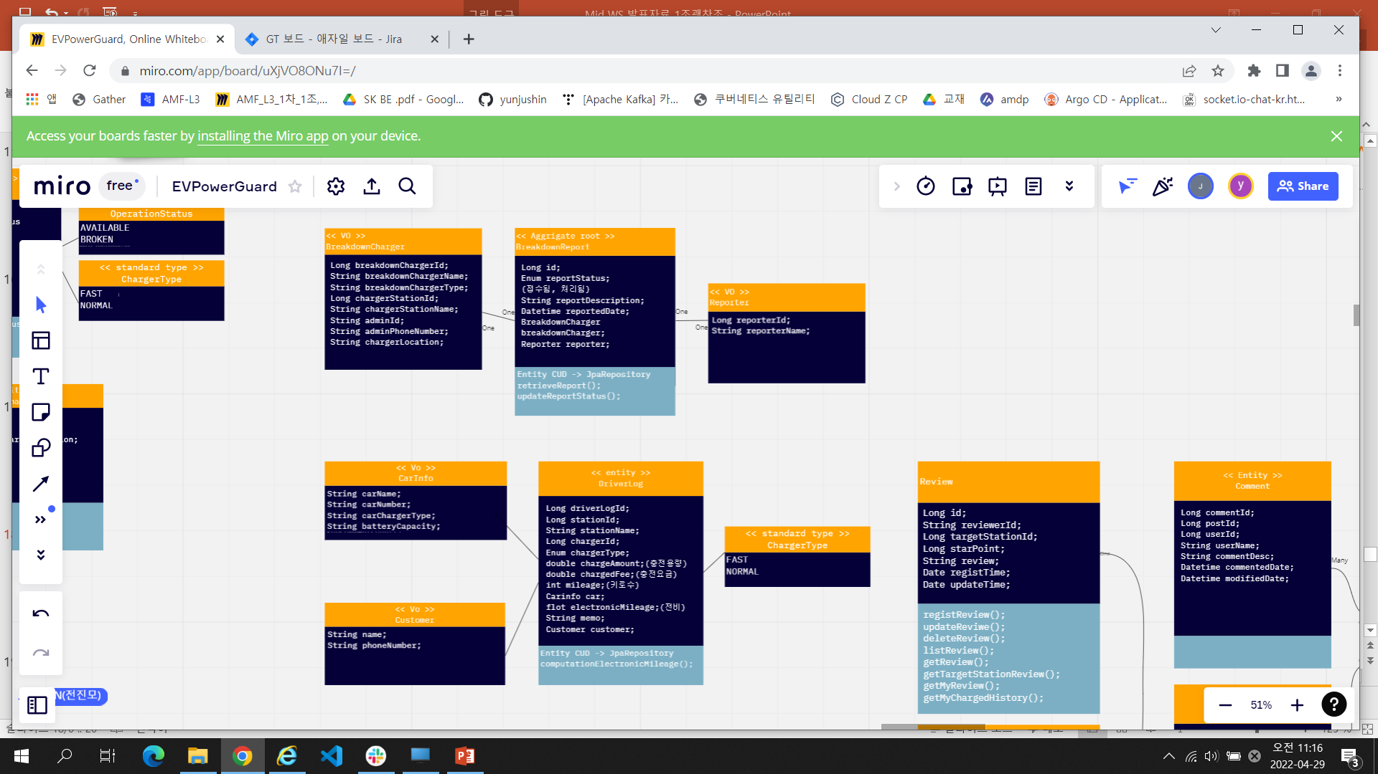
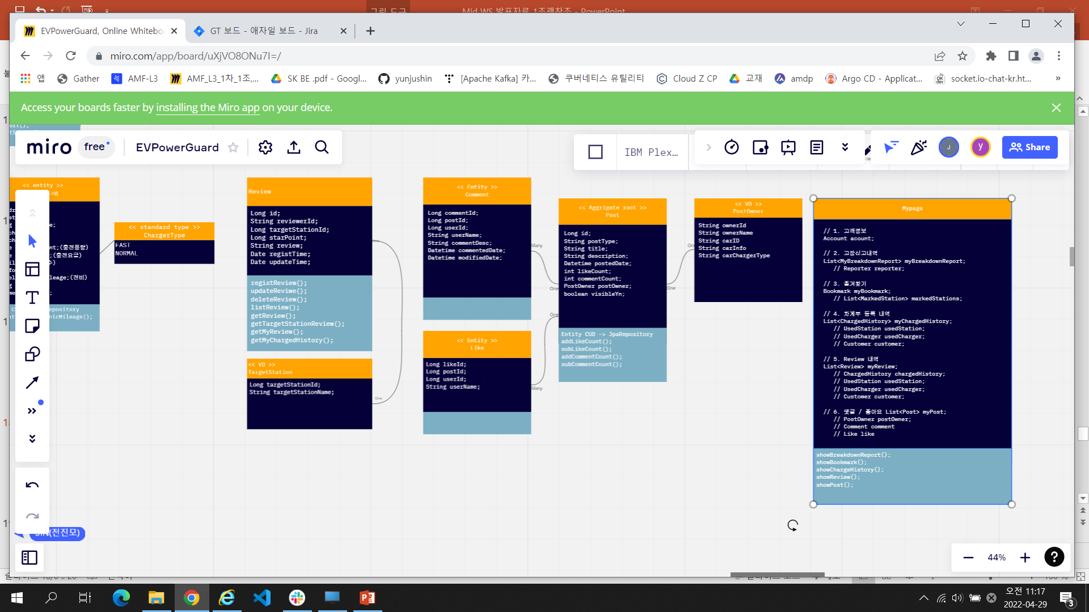
전술적 설계 - 마이크로 서비스 명세

Slide 22
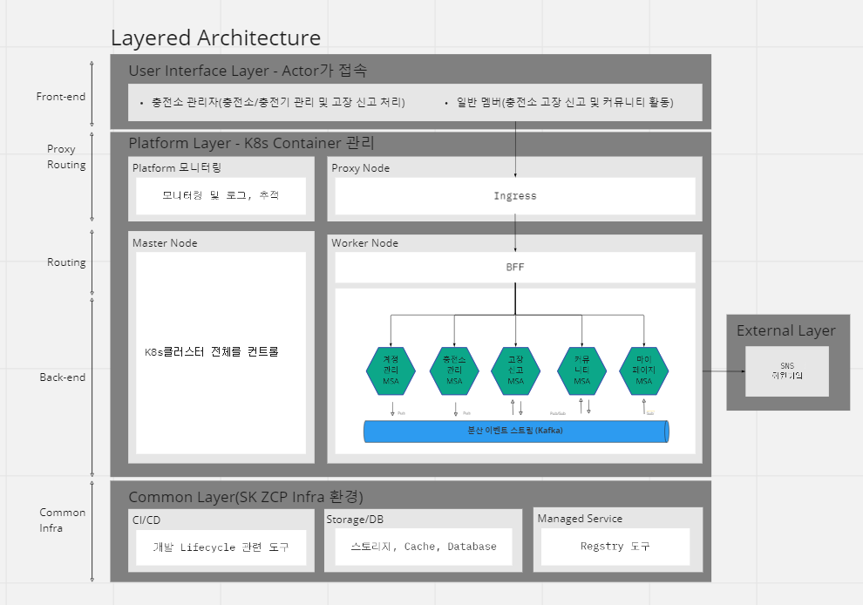
아키텍처 Overview

Slide 23
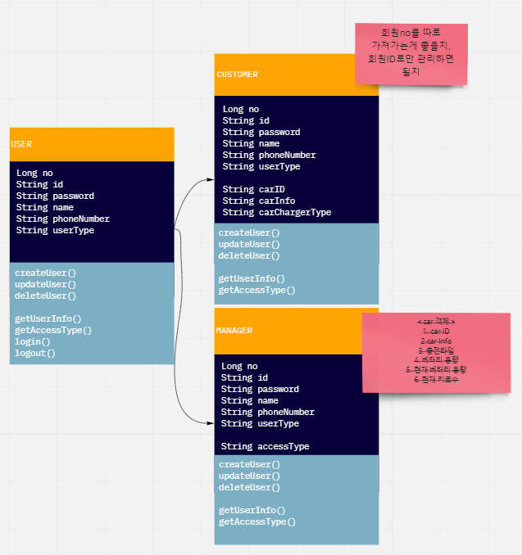
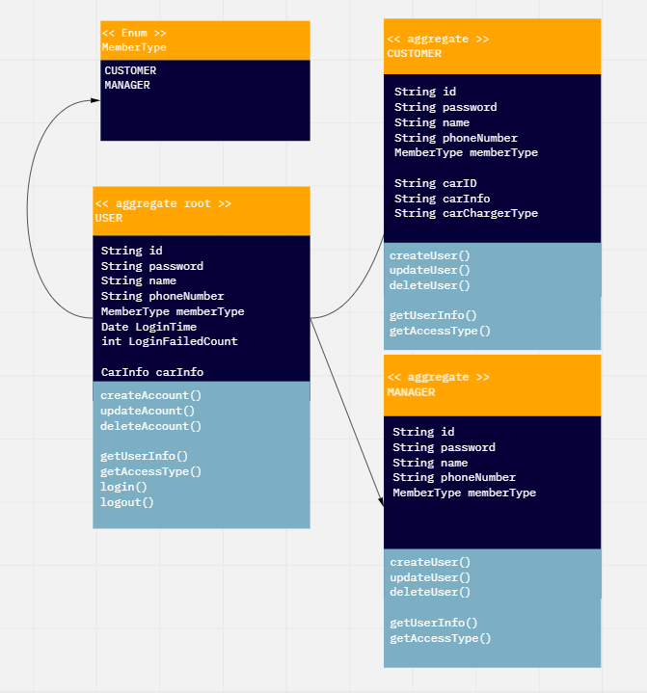
담당 마이크로서비스 모델링(과정)

Slide 24
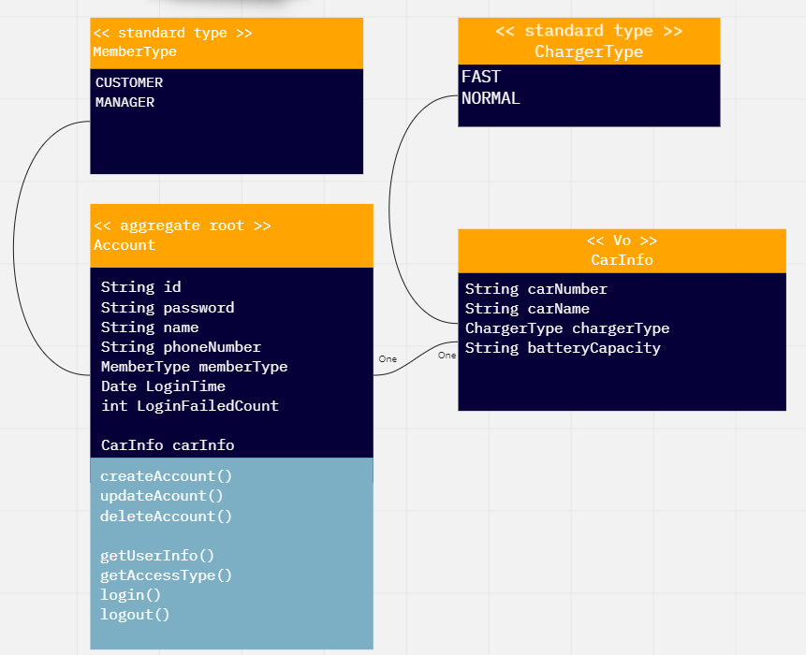
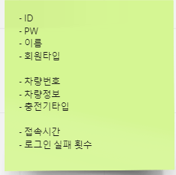
담당 마이크로서비스 모델링(최종)
읽기모델

Slide 25
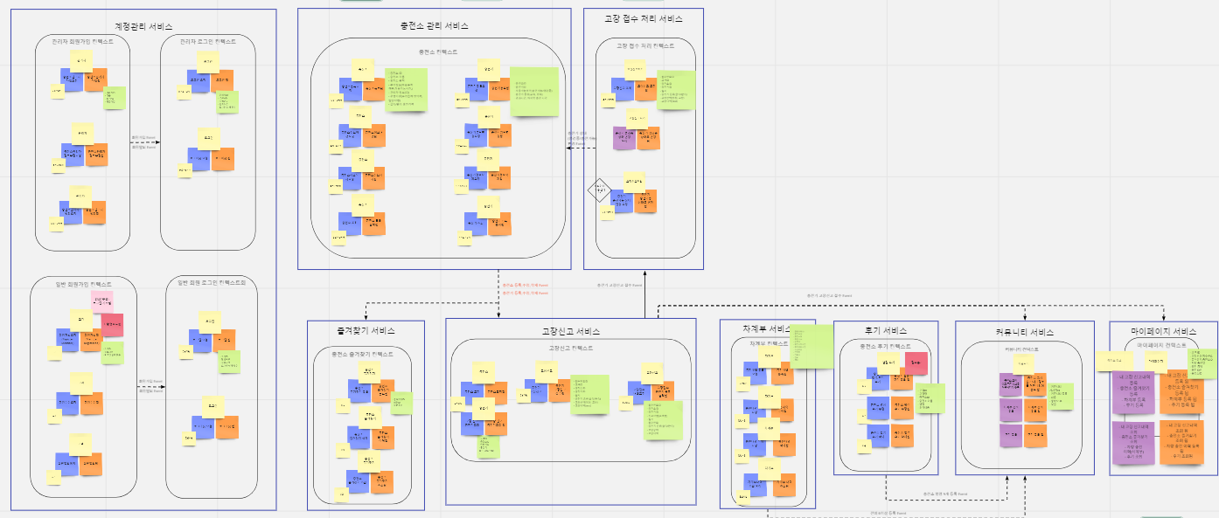
이벤트 스토밍 – 마이크로서비스 식별(과정)
마이크로서비스를 MSA하게 만들기 위해서 서비스를 세분화 하였었음.

Slide 26
이벤트 스토밍 – 마이크로서비스 식별(결과)
세분화된 서비스를 단순화 하기 위해, 바운디드 컨텍스트 및 마이크로서비스 재식별 진행

Slide 27
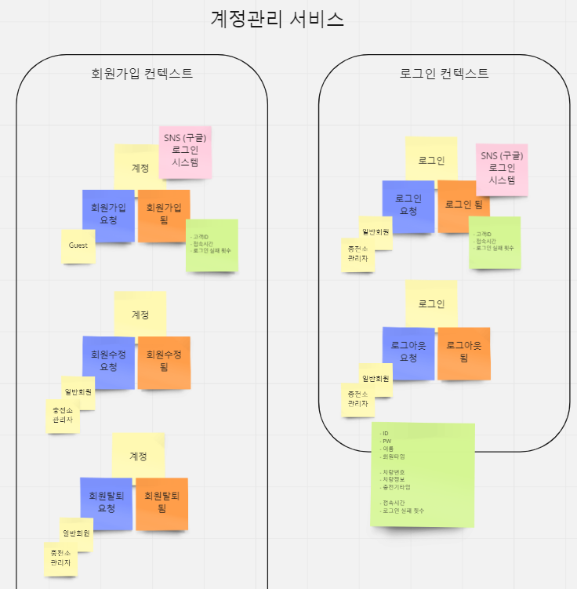
담당 마이크로 서비스

Slide 28
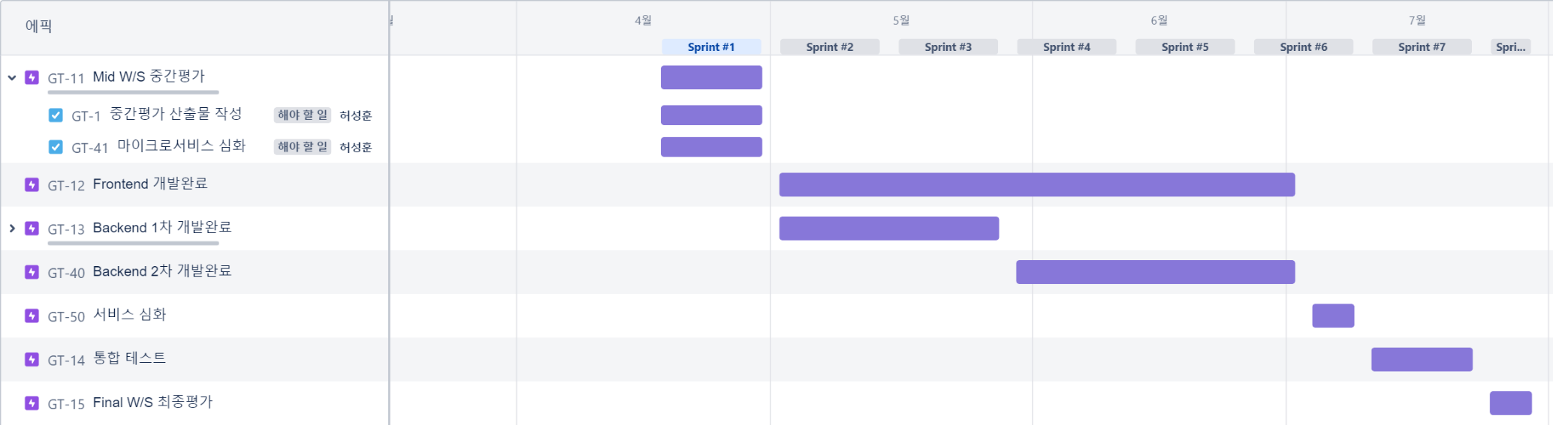
전체 일정
EV Power Guard 는 7월말까지 개발하기 위해 총 8개의 Sprint¹⁾ 로 일정을 계획함
Spring #1은 집중적인 이벤트 스토밍을 통해서 완성도 높은 DDD를 추구
Sprint #2 부터 개발 시작, Backend는 2차례로 나누어 개발 예정
Sprint #6 에서 “서비스 심화“ 1주는 현재 수준 보다 더욱 발전된 MSA를 적용할 예정
1) Sprint 의 주기는 2주이며, 마지막 Sprint #8 은 1주로 계획됨

